Slide 1
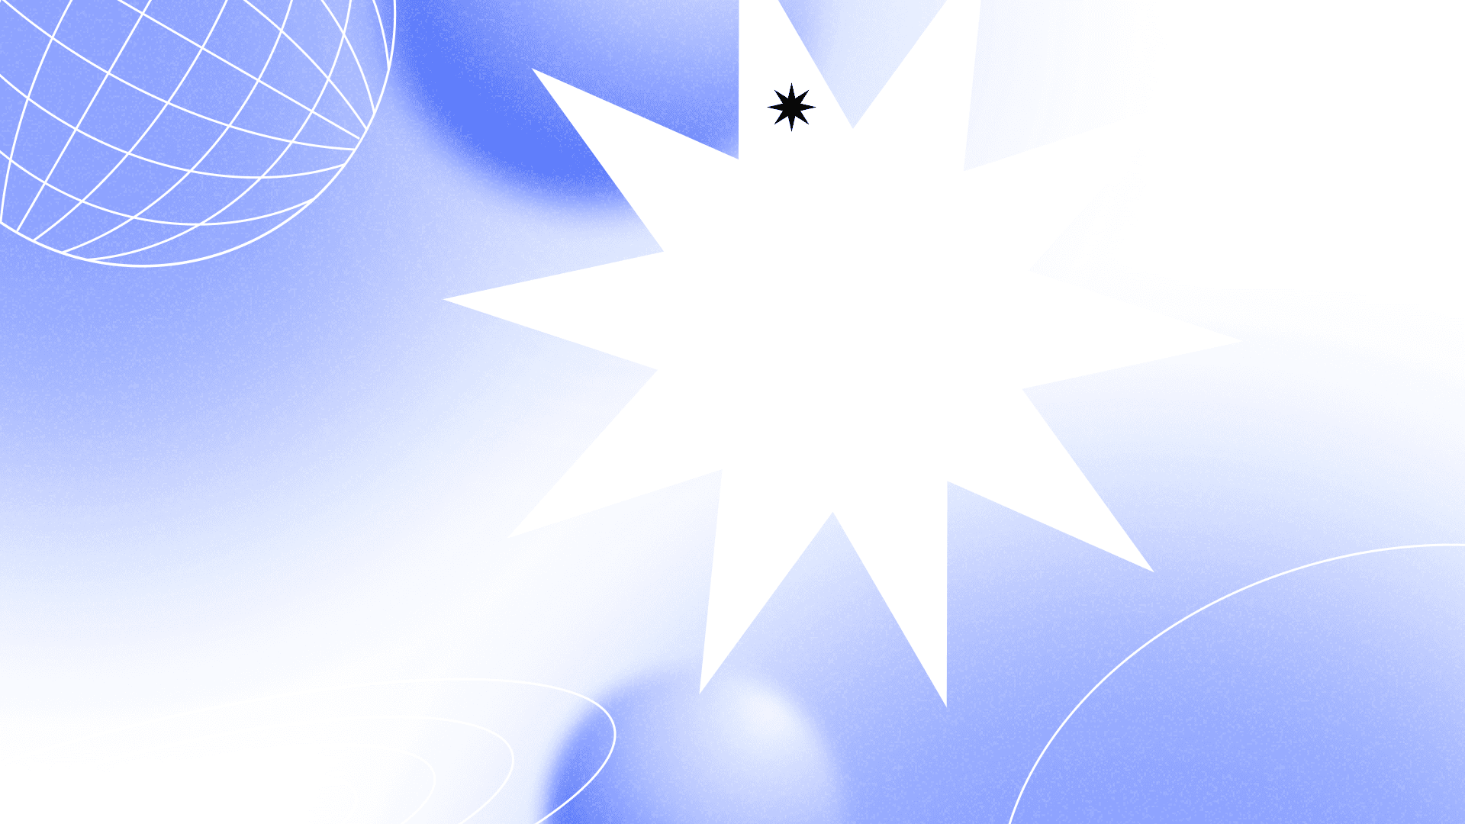
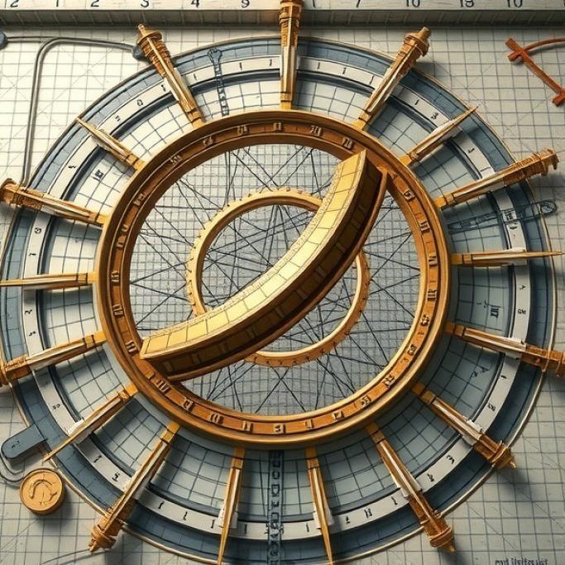
Есть такие вещи, как невозможные
В этой презентации мы рассмотрим разнообразные парадоксы и невозможные явления, которые существуют в разных областях знания. Мы обсудим математические парадоксы, такие как парадокс лжеца и брадобрея, а также коснёмся физических парадоксов, включая квантовую запутанность и принцип неопределённости Гейзенберга. Кроме того, мы затронем философские, психологические и культурные аспекты невозможного, чтобы продемонстрировать, как эти концепции влияют на наше восприятие мира.

Slide 2

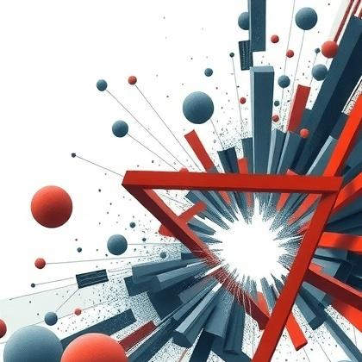
Понятие невозможности
Невозможность — это состояние, при котором определённые действия или события не могут быть реализованы в силу объективных законов природы, физических ограничений или логических противоречий.
Понятие невозможности помогает нам разграничивать то, что теоретически достижимо, и то, что выходит за рамки реальности или здравого смысла.
Понимание этого понятия важно для формирования критического мышления и оценки перспектив различных идей и проектов.

Slide 3

Примеры математических парадоксов
Один из наиболее известных парадоксов — парадокс Галилея, который утверждает, что натуральных чисел столько же, сколько их квадратов, хотя интуитивно кажется, что натуральных чисел больше.
Парадокс лжеца заключается в том, что если человек говорит: «Я лгу», — то его утверждение приводит к противоречию, так как если это правда, то он лжёт, а если ложь — то говорит правду.
Парадокс брадобрея демонстрирует ситуацию, когда в деревне существует условие, что брадобрей бреет всех, кто не бреется сам, и только их, что приводит к невозможности определить, кто должен брить самого брадобрея.

Slide 4
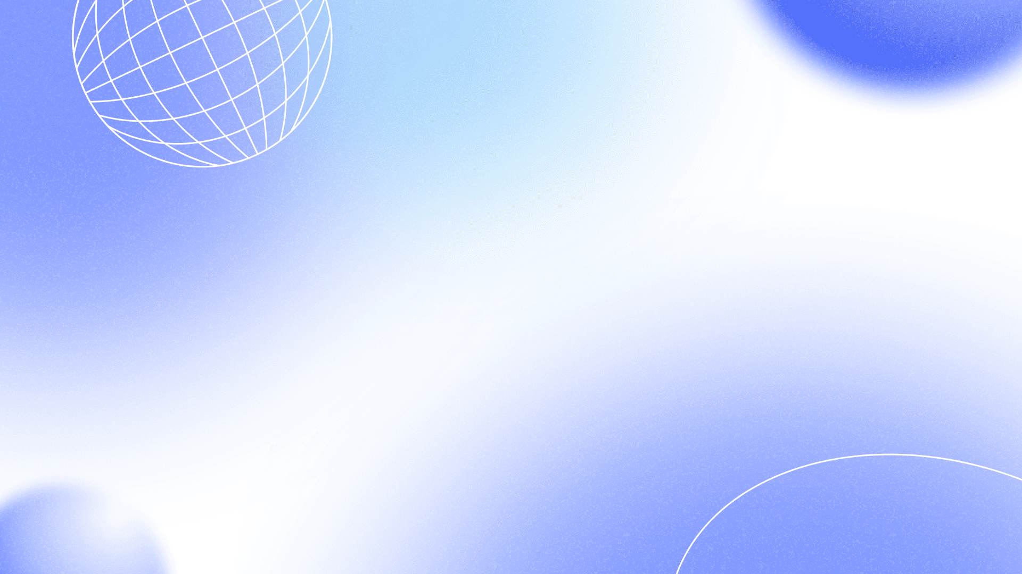
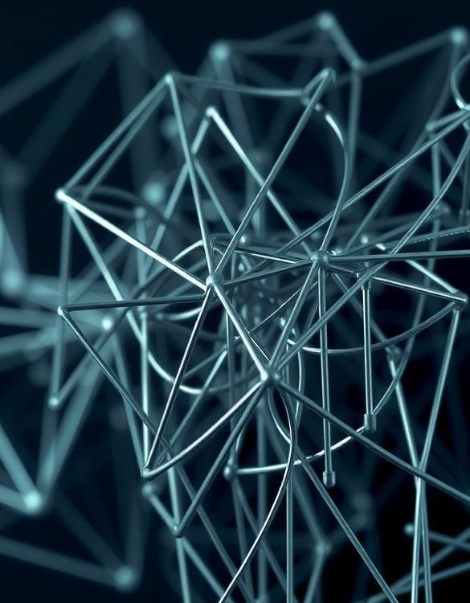
Парадокс лжеца
Парадокс лжеца представляет собой логическую загадку, в которой утверждение «это высказывание ложно» ставит под сомнение саму природу истины.
Если предположить, что утверждение истинно, то оно автоматически становится ложным, и наоборот. Этот парадокс иллюстрирует сложность разграничения между истиной и ложью, а также поднимает вопросы о самоопределении высказываний и их последствиях для логики.

Slide 5
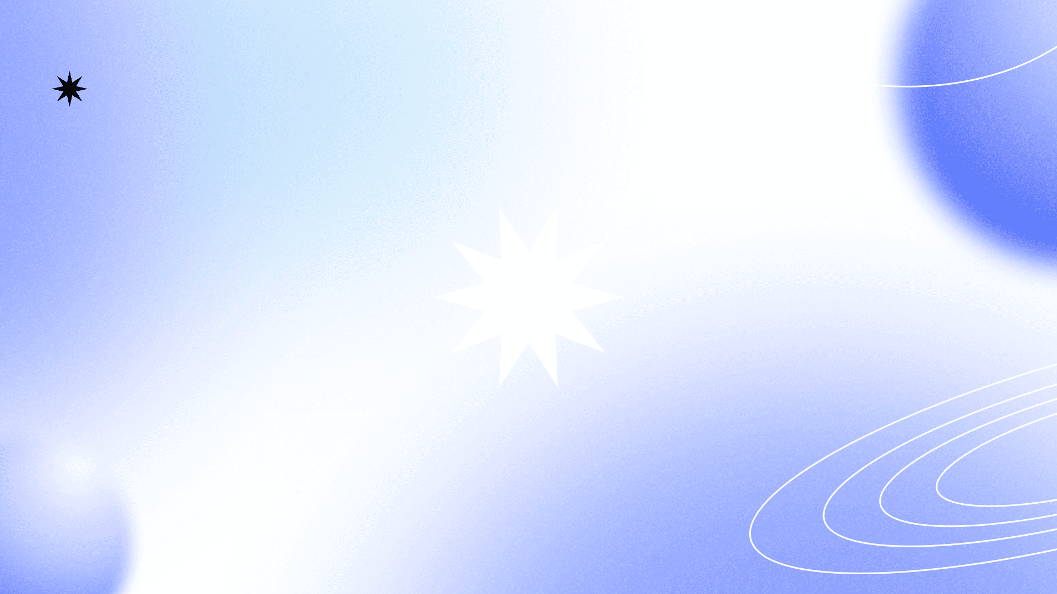
Парадокс брадобрея
Парадокс брадобрея иллюстрирует ситуацию, в которой правила, установленные для выполнения определённой задачи, приводят к невозможности её выполнения.
В деревне есть только один брадобрей, который бреет всех мужчин, которые не бреются сами, но при этом бреет он их только в том случае, если они не попросили их побрить.
Вопрос заключается в том, может ли брадобрей брить самого себя, и это приводит к логическому тупику, демонстрируя, как простые правила могут создать неразрешимую ситуацию.

Slide 6

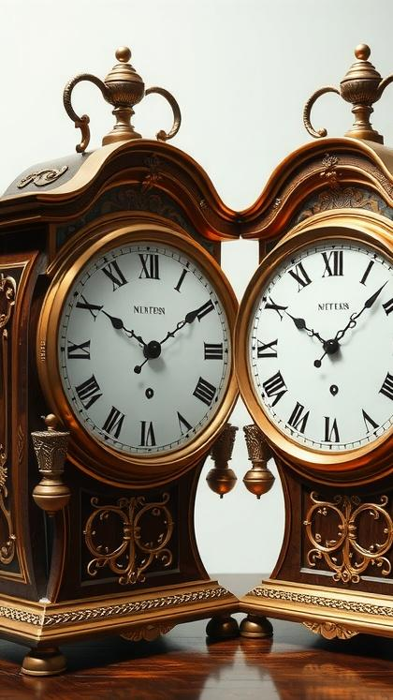
Парадоксы в физике
Парадоксы в физике представляют собой ситуации, когда теоретические выводы противоречат экспериментальным данным или здравому смыслу.
Например, парадокс близнецов демонстрирует, как время может течь по-разному для двух идентичных объектов в зависимости от их движения.
Такие парадоксы заставляют задуматься о границах нашего понимания физических законов и о том, что мы считаем невозможным.

Slide 7
Квантовая запутанность
Квантовая запутанность — это феномен, при котором две частицы становятся настолько тесно связанными, что состояние одной мгновенно влияет на состояние другой, независимо от расстояния между ними.
Этот эффект нарушает классические представления о причинно-следственных связях и демонстрирует, что в квантовом мире возможны явления, которые кажутся невозможными с точки зрения нашего повседневного опыта.
Изучение квантовой запутанности открывает новые горизонты для развития квантовых технологий и углубляет наше понимание фундаментальных законов природы.

Slide 8
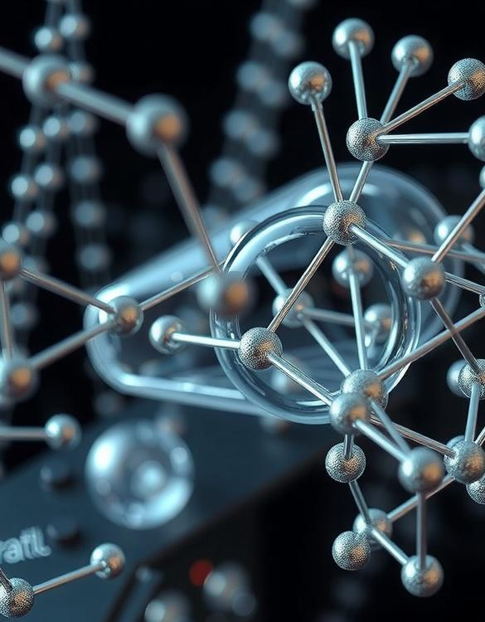
Принцип неопределённости Гейзенберга
Принцип неопределённости Гейзенберга утверждает, что невозможно одновременно точно измерить положение и импульс частицы. Это фундаментальное ограничение в квантовой механике, которое показывает, что некоторые физические величины могут быть взаимосвязаны таким образом, что их точное определение становится невозможным.
Этот принцип иллюстрирует, что в квантовом мире существуют пределы нашего знания о состоянии системы.

Slide 9

Парадоксы в философии
Парадоксы в философии представляют собой ситуации, в которых разум сталкивается с противоречивыми утверждениями, кажущимися одновременно истинными и ложными.
Они заставляют задуматься о границах человеческого познания и о том, как мы интерпретируем реальность. Примеры таких парадоксов, как апории Зенона или парадокс лжеца, иллюстрируют сложность и неоднозначность философских понятий.

Slide 10
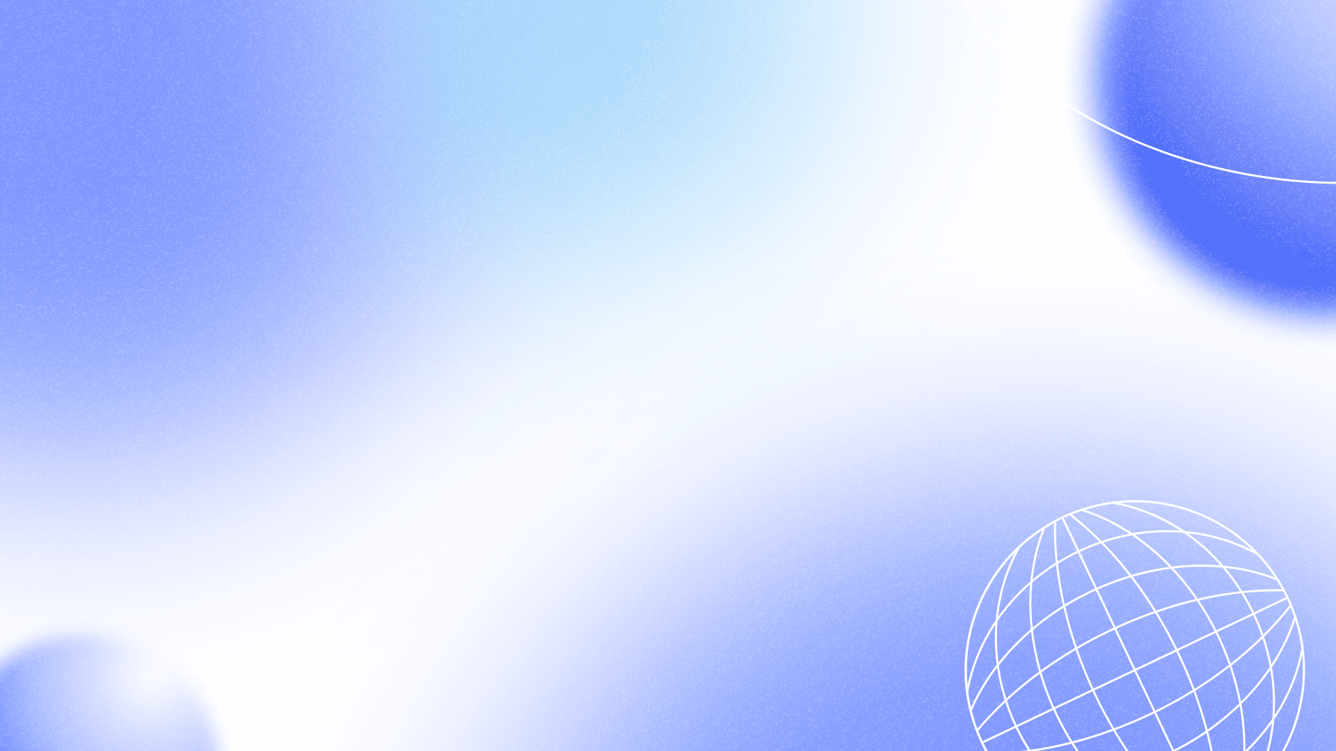
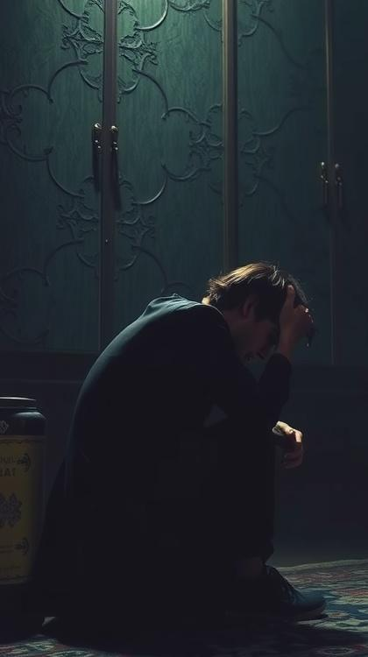
Проблема свободы воли
Проблема свободы воли заключается в вопросе о том, насколько человек способен самостоятельно принимать решения и действовать в соответствии с ними, несмотря на внешние обстоятельства и внутренние ограничения. Философы и учёные продолжают дискутировать о существовании абсолютной свободы воли, рассматривая различные теории и аргументы, которые ставят под сомнение возможность полного контроля над своими действиями.
Этот вопрос имеет важное значение для понимания моральной ответственности и правовой системы, влияя на наше восприятие личной автономии и свободы выбора.

Slide 11
Парадоксы в психологии
Парадоксы в психологии демонстрируют, как человеческое восприятие может искажать реальность, создавая иллюзии и заблуждения. Например, эффект Струпа показывает, что наш мозг медленнее обрабатывает цвет слов, когда они обозначают другие цвета, что противоречит нашему ожиданию о прямой связи между словом и его значением.
Эти феномены подчёркивают, что в психологии существуют явления, которые могут казаться невозможными с точки зрения логики, но они реальны и имеют научное объяснение.

Slide 12


Парадокс Абилина
Парадокс Абилина — это ситуация, когда группа людей принимает решение, которое на самом деле не поддерживается большинством её членов.
Это происходит из-за того, что каждый участник группы считает, что его несогласие вызовет конфликт или недовольство других, и поэтому предпочитает промолчать. В результате группа приходит к решению, которое может быть невыгодным или даже вредным для всех её участников.

Slide 13

Иллюзии восприятия
Иллюзии восприятия — это искажённое восприятие действительности, когда мозг интерпретирует информацию неверно.
Они возникают из-за особенностей работы нервной системы и могут проявляться в различных формах, включая оптические иллюзии, которые заставляют нас видеть невозможные фигуры или объекты.
Эти явления демонстрируют, что наше восприятие реальности не всегда точно и может быть подвержено ошибкам.

Slide 14
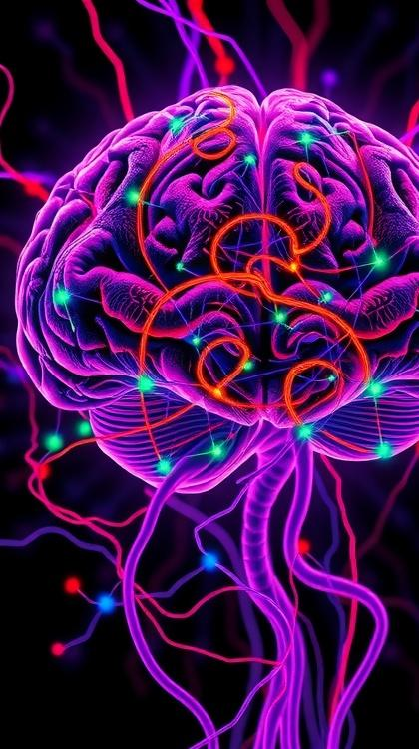
Влияние когнитивных искажений
Когнитивные искажения представляют собой систематические ошибки в мышлении, которые влияют на восприятие реальности и принятие решений. Они могут привести к ошибочным убеждениям и выводу о невозможности того, что на самом деле осуществимо, мешая объективному анализу ситуаций и искажая восприятие вероятности событий.
Понимание этих искажений помогает критически оценивать свои мысли и избегать неверных выводов о неосуществимости идей.

Slide 15
Невозможное в искусстве и культуре
В искусстве и культуре понятие невозможности часто служит катализатором для переосмысления традиционных форм и жанров.
Произведения, основанные на визуальных парадоксах и концептуальных противоречиях, заставляют зрителя сомневаться в привычных представлениях о реальности и пространстве.
Такие работы не только расширяют границы восприятия, но и открывают новые горизонты для творческого самовыражения.

Slide 16
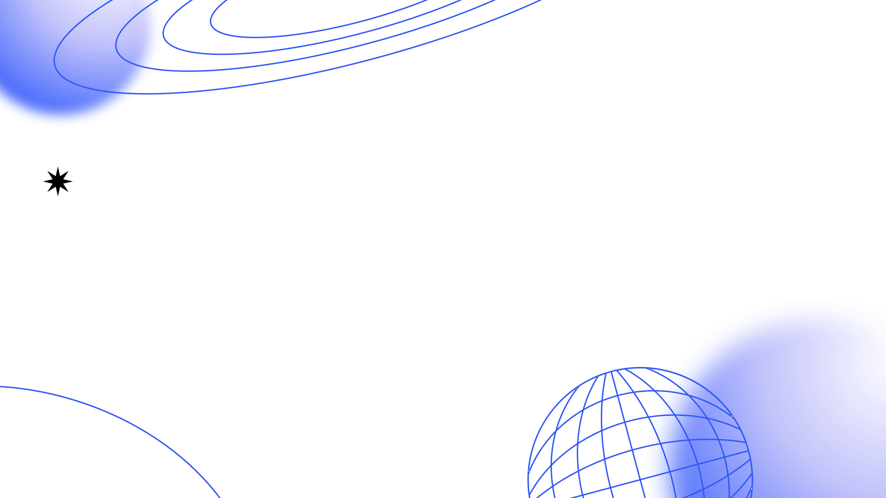
Спасибо за внимание!
Спасибо за внимание. В этой презентации мы рассмотрели парадоксы и невозможные явления в различных областях: математике, физике, философии, психологии. Мы увидели, как они влияют на наше восприятие и понимание мира. Надеемся, что это было интересно и познавательно.

